Slide 1




KHỞI ĐỘNG

Slide 2
TIẾNG VIỆT

Slide 3


Slide 4


1. Tìm từ ngữ có tiếng chứa vần ươt, uôn, uông, oai.
uôn
ươt
oai
uông

Slide 5
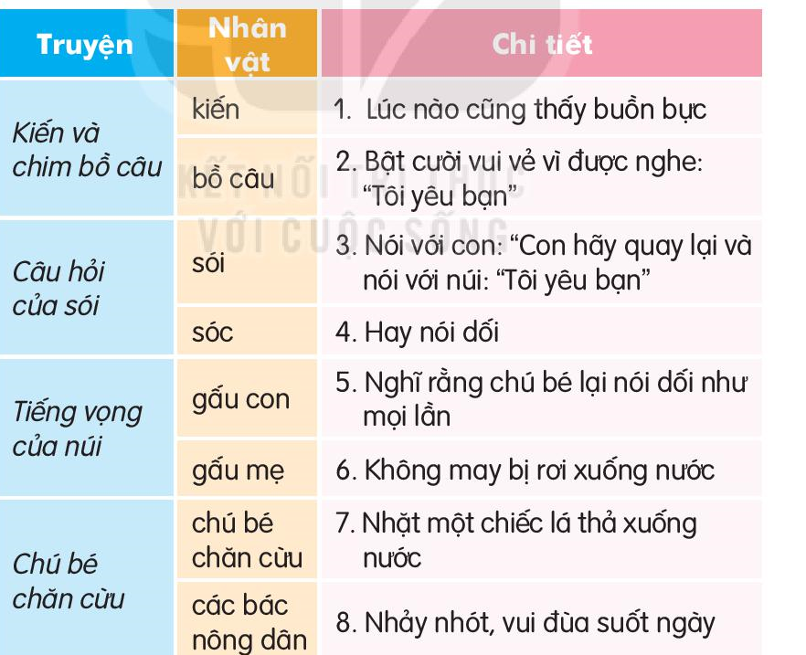
2. Dưới đây là những nhân vật trong các truyện em vừa học.
Hãy chọn chi tiết phù hợp với từng nhân vật của truyện.

Slide 6
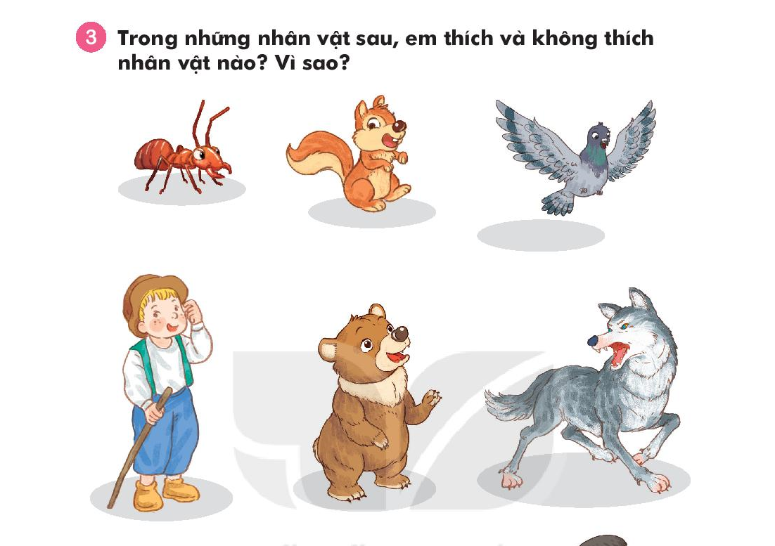

Slide 7

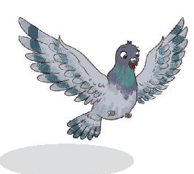
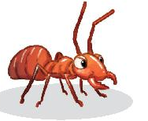
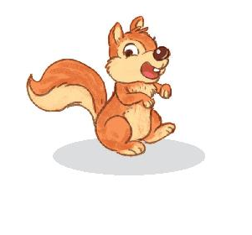
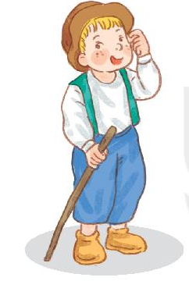
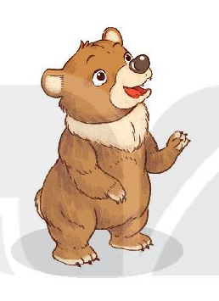
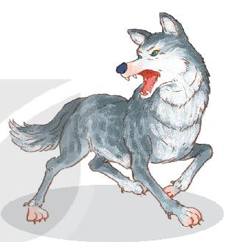
Kiến
Sóc Nâu
Bồ Câu
Chú bé chăn Cừu
Gấu con
Sói

Slide 8
NGHỈ GIỮA GIỜ

Slide 9
Thảo luận nhóm đôi
Kiến
Sóc Nâu
Bồ Câu
Chú bé chăn Cừu
Gấu con
Sói

Slide 10



5
Đọc mở rộng
a. Tìm đọc một câu chuyện kể về một đức tính tốt
b. Kể lại cho bạn nghe và nói về suy nghĩ của em về câu chuyện đã đọc.

Slide 11
5
Đọc mở rộng
a. Tìm đọc một câu chuyện kể về một đức tính tốt
ĐỌC TRONG NHÓM 4

Slide 12
5
Đọc mở rộng
b. Kể lại cho bạn nghe và nói về suy nghĩ của em về câu chuyện đã đọc.

Slide 13

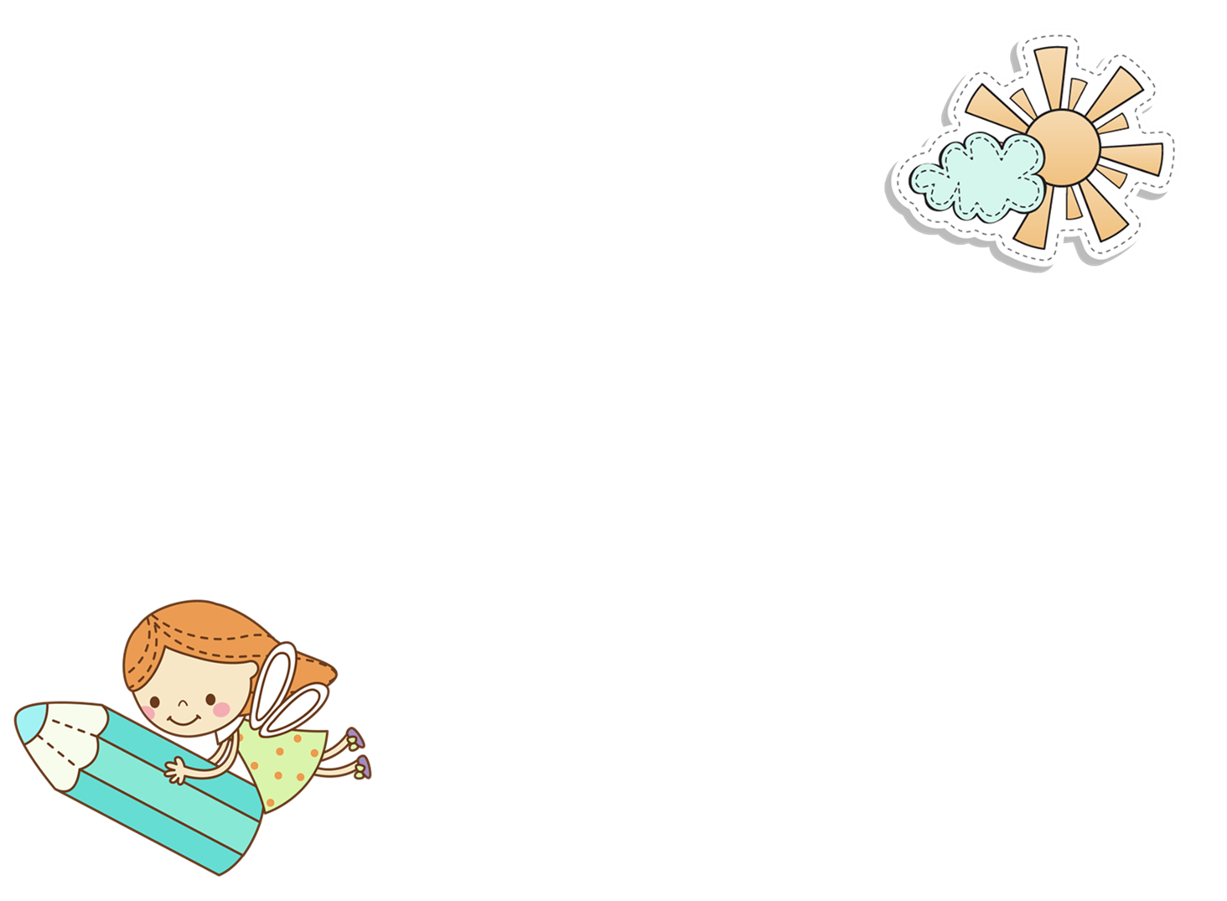
Chúc các em
chăm ngoan học giỏi

